Slide 1
دور المرافق الصحية في اخطار الوفاه واسباب الوفاه
د. عزه بدر
الأحصاءات الحيويه والدعم البلداني
المكتب الأقليمي لشرق المتوسط، منظمة الصحة العالمية

Slide 2
“المعايير الذهبية لإحصاءات سبب الوفاة
اكتمال تسجيل المواليد والوفيات
يتم تحديد اسباب الوفاه الطبية
يتم اختيار السبب الاصلي للوفاه باستخدام قواعد الاختيار لمنظمة الصحة العالمية
يتم ترميز سبب الوفاة باستخدام المراجعة العاشرة للتصنيف الدولي للأمراض ICD-10

Slide 3
مصطلحات
Certification
Certification of death
Notification
Reporting-declaration
Registration
الإشهاد
الإشهاد الطبي (اعتماد سبب الوفاة)
اخطار
ابلاغ
تسجيل

Slide 4


تحدث الوفيات في موقعين
الوفيات داخل المؤسسات
الوفيات داخل المجتمع
نظام تسجيل الأحوال المدنية والإحصاءات الحيوية الجيد لابد أن يكون قادراً على رصد كل الوفيات وأسباب حدوثها

Slide 5

اخطاروتسجيل الوفيات
مكتب تسجيل الأحوال المدنية
نقل فوري للبيانات
إخطار المرفق الصحي
الوفاة في المستشفى
الإشهاد
مكتب الإحصاء المركزي
الوفيات داخل المجتمع

Slide 6
أهمية دقة كتابة شهادة الوفاه واسباب الوفاة
للأسرة، وإلى الأفراد لتسوية ممتلكات المتوفى.
في كثير من الأحيان إلى شركات التأمين في تسوية المنازعات المتعلقة بالوفاة.
لمصلحة الطب الشرعي لحالات الوفاة الناجمة عن الحوادث أو التسمم.
لمجتمع الصحة العامة في تقييم وتحسين صحة المجتمع والتخطيط الصحي.

Slide 7
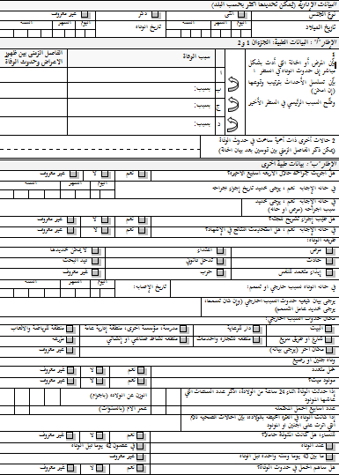
شهادة الوفاة الدوليه الجديده لمنظمة الصحة العالمية - 2016
الإطار أ
الإطار ب

Slide 8
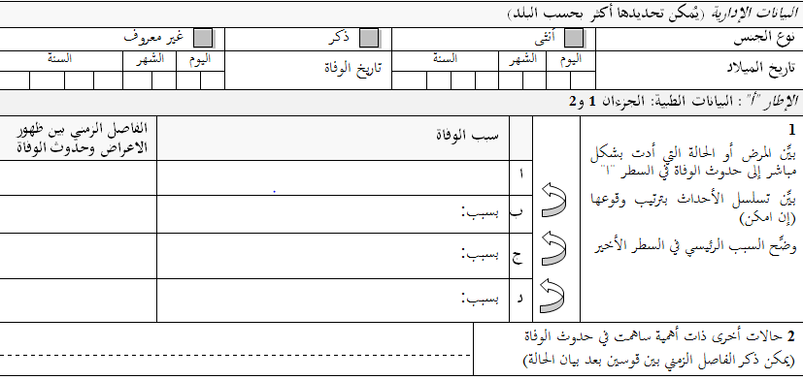
شهادة الوفاة الدوليه الجديده لمنظمة الصحة العالمية 2016
الإطار أ

Slide 9
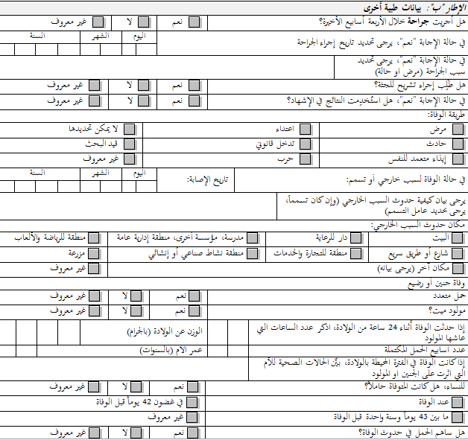
شهادة الوفاة الدوليه الجديده لمنظمة الصحة العالمية 2016 اطار ب
هل أجريت جراحة
طريقة الوفاه :مرض، اعتداء، حادُث الخ,
مكان حدوث السبب الخارجي,
وفاة جنين أو رضيع
للنساء، هل كانت المتوفاة حاملاً

Slide 10
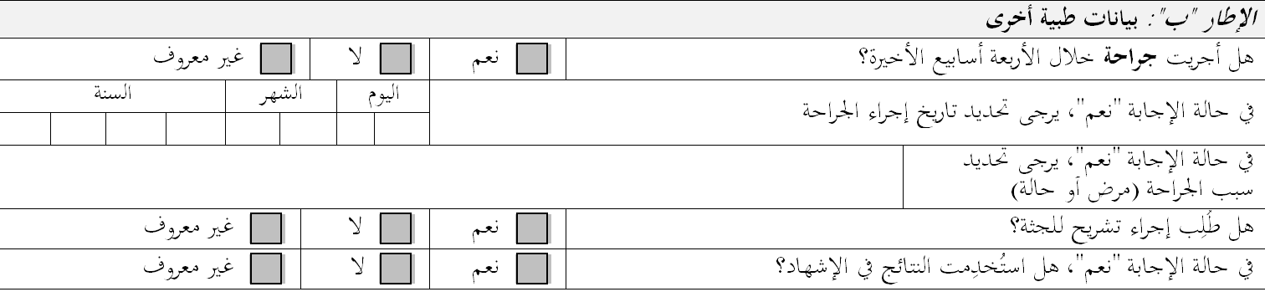
هل أجريت جراحة خلال الأربعة أسابيع الأخيرة؟

Slide 11
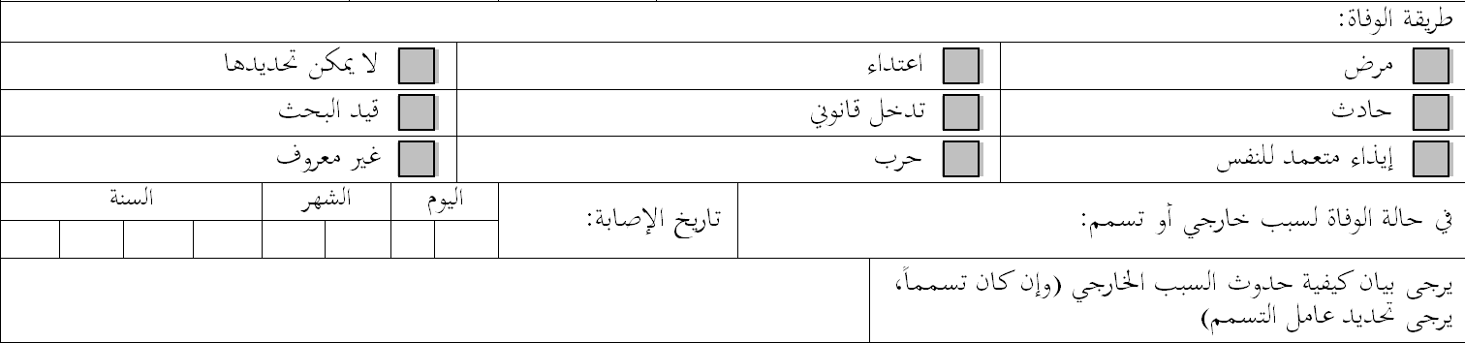
طريقة الوفاة

Slide 12
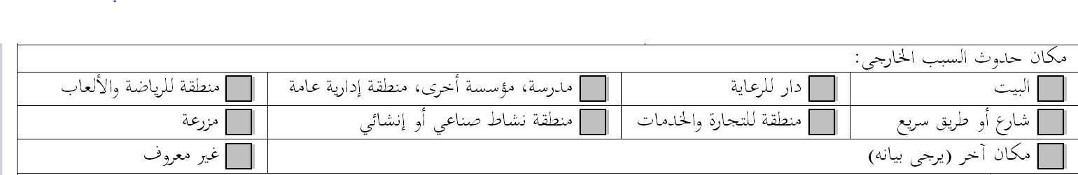
مكان حدوث السبب الخارجي

Slide 13
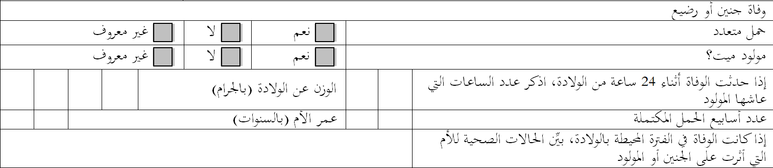
وفاة جنين أو رضيع

Slide 14
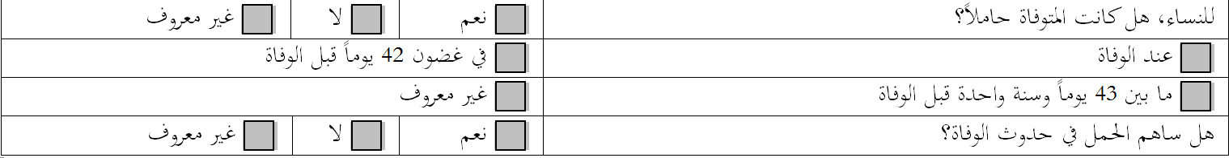
للنساء، هل كانت المتوفاة حاملاً؟

Slide 15
المعايير الدولية
تفترض التعليمات الخاصة بترميز الوفيات على الصعيد الدولي أن البيانات التي تم جمعها ضمن شهادة الوفاة تتطابق مع النموذج الدولي للشهادة الطبية حول سبب الوفاة
وإذا لم يكن الأمر كذلك فإن أسباب الوفاة لا يمكن ترميزها وفقاً للمعايير الدولية وسوف لن تكون البيانات قابلة للمقارنة دولياً.
المعلومات الواردة في أي مكان آخر من شهادة الوفاة، مثل طريقة الوفاة أو ما إذا ساهم الحمل في وقوع الموت، أمر ضروري عند ما يتم تعيين رموز متعددة لأسباب الوفاة إلى جانب الحالات المنصوص عليها في الشهادة.

Slide 16
كيفية كتابة أسباب الوفاة في شهادة الوفاة

Slide 17
الإطار أ
السبب المباشر أو الفوري
السبب الدفين أو الأصلي

Slide 18
الإطار أ :الجزء الأول
سلسلة من الأحداث التي تؤدي مباشرة إلى الوفاة
السطر (أ) السبب المباشر أو الفوري للوفاة.
السطر (ب) الأسباب السابقة أو الوسيطة، إن وجدت، والتي أدت إلى السبب المباشر.
أدخل السبب الدفين دائماً، على أدنى سطر مستخدم في الجزء الأول.
ولو تم تسجيل خطوة واحدة من سلسلة الأحداث الاعتلالية، يكتفي بإدخال سبب واحد على السطر (أ).

Slide 19
تعريف السبب الكامن وراء وفاة
المرض أو الإصابة التي شرعت في سلسلة من الأحداث المرضية المؤدية مباشرة إلى الموت ، أو ملابسات الحادث أو العنف الذي أسفر عن اصابة قاتلة "

Slide 20
الإطار أ : الجزء الثاني
الجزء الثاني هو لتسجيل جميع الأمراض الهامة الأخرى أو الظروف التي تسهم في الموت ولكنها لم تسفر عن السبب الدفين.
(أي ليس في السلسلة السببية في الجزء الأول)

Slide 21
فشل كبدي
تشمع كبدِي
التهاب كبدي فيروسيِ مزمِن نوع ”ج“
داء السكري من النوع الثاني

Slide 22
الخروج من المؤسسات العلاجية
تقرير الخروج
تقرير الوفاة
الطبيب يملأ نموذج الوفاة حسب المتغيرات الموصى بها من منظمة الصحة العالمية
ملف المريض
إدارة السجلات/الإحصاءات
المعلومات الصحية على مستوى
(OPD/IPD)
سجل الخروج
سجل الوفيات
إحصاءات الخروج
إحصاءات الوفيات

Slide 23





قاعدة بيانات وطنية
(على الإنترنت)
لوحات متابعة على المستوى الوطني ودون الوطني
لوحة متابعة لإدارة المستشفى
إعطاء شهادة الوفاة للباقين على قيد الحياة
إرسال الإخطار
يستلم السجل المدني نسخة من الشهادة الطبية لسبب الوفاة ويصدر شهادة الوفاة
او اخطار الكتروني
وفاة مريض
استيفاء الطبيب الشهادة الطبية لسبب الوفاة
تسجيل الشهادة الطبية في نظام المعلومات الكتروني

Slide 24
المستوى الوطني
أداة الترميز المميكنة لمستودع المنظمة المؤسسي لتبادل المعلومات IRIS
قاعدة البيانات SQL
القاموس
قواعد التصنيف الدولي للأمراض
إرسال البيانات إلى المستودع
إرسال النتائج إلى السيرفر
الحصول على رموز قائمة الوفيات الأولية
الحصول على الرمز المفصّل للتصنيف الدولي للأمراض
السيرفر المركزي لنظام المعلومات الصحية على مستوى المناطق DHIS2
يعالج البيانات ويخزنها
منطقة فرعية
المرافق الصحية

Slide 25
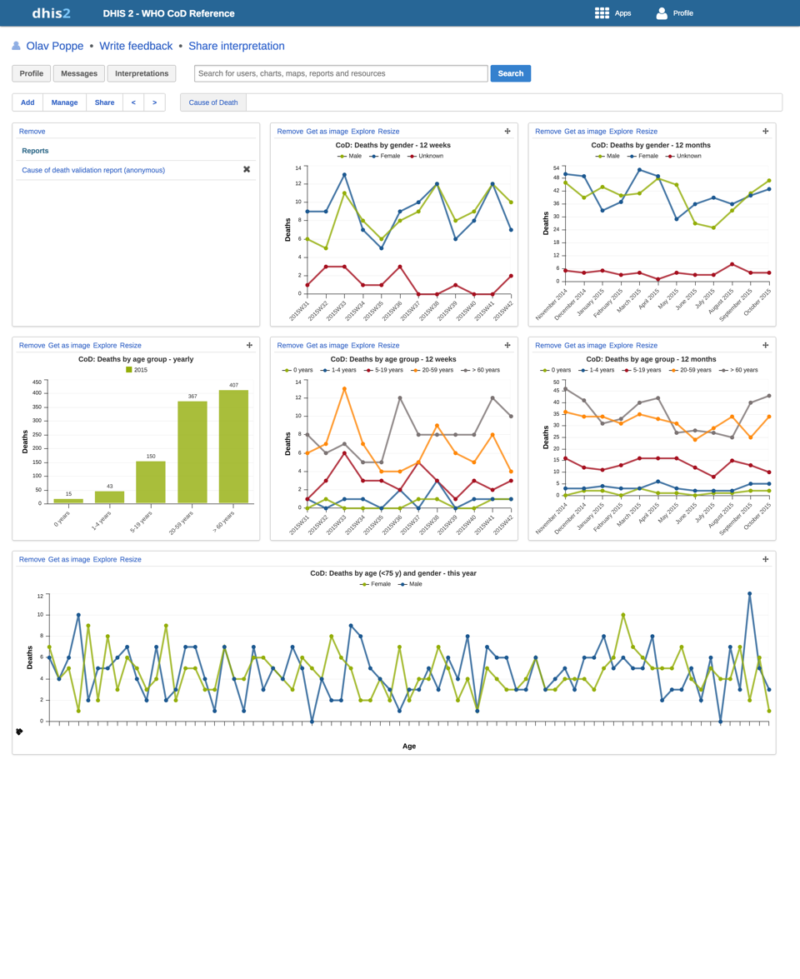
لوحة متابعة للنتائج الفورية وتتبع التقدم

Slide 26

مناقشة
http://www.emro.who.int/entity/civil-registration-statistics/index.html
badra@who.int

